Slide 1
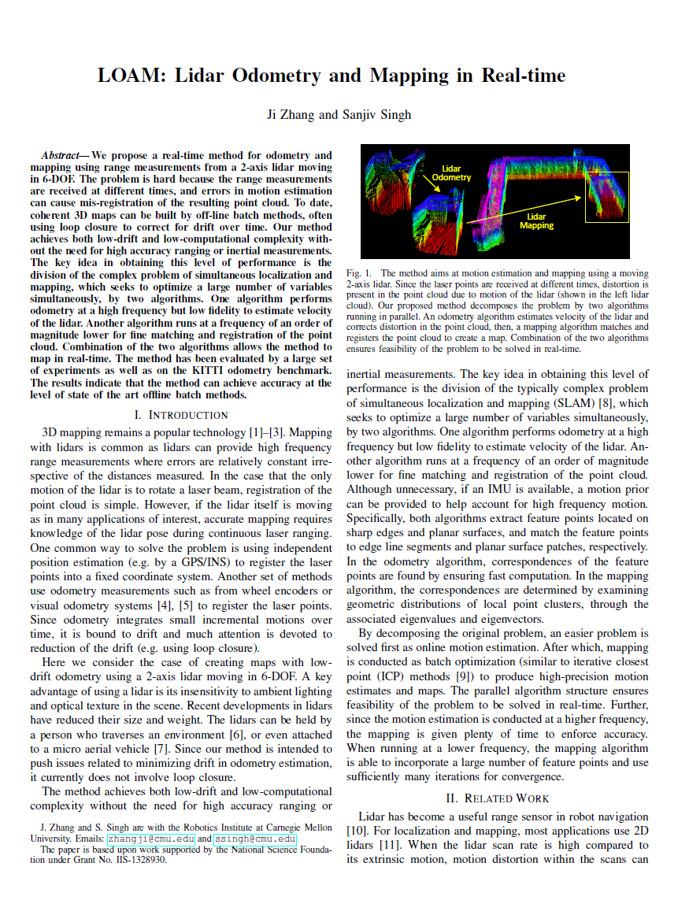
LOAM: Lidar Odometry and Mapping in Real-time
Zhang, Ji, and Sanjiv Singh. "LOAM: Lidar odometry and mapping in real-time." Robotics: Science and systems. Vol. 2. No. 9. 2014.
IMU나 GPU 없이 LiDAR만으로 Real-time 6-DOF Odometry의 추정을 통해, Drift를 최소화한 3D Mapping을 구현 하는 것.
Point
1) LiDAR의 Feature Extraction 과 Registration
2) Motion Estimation
3) Mapping
Useful Refence
LOAM: Lidar Odometry and Mapping in Real-time https://www.youtube.com/watch?v=8ezyhTAEyHs
ALIDA https://alida.tistory.com/44
Spatial AI KR https://www.youtube.com/watch?v=snPzNmcbCCQ

Slide 2
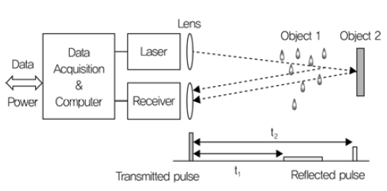
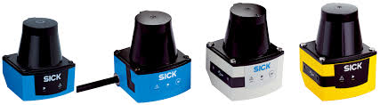
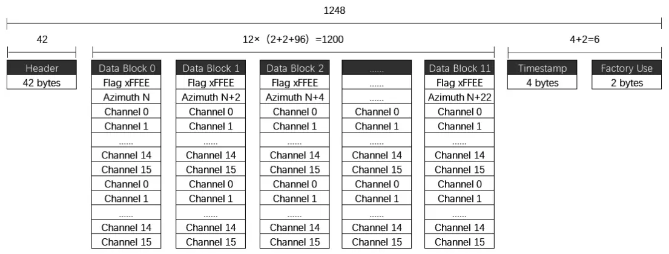
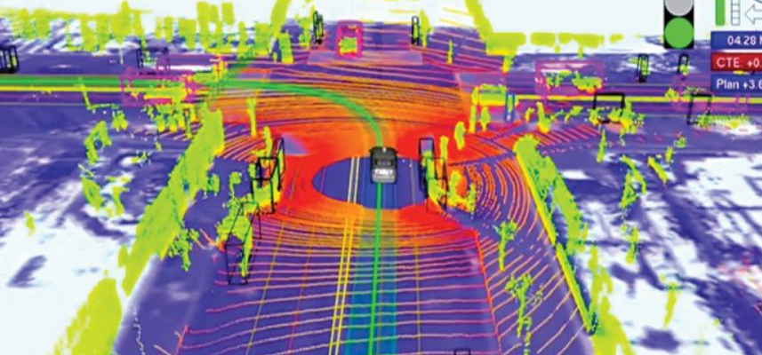
Introduction
LiDAR

Slide 3
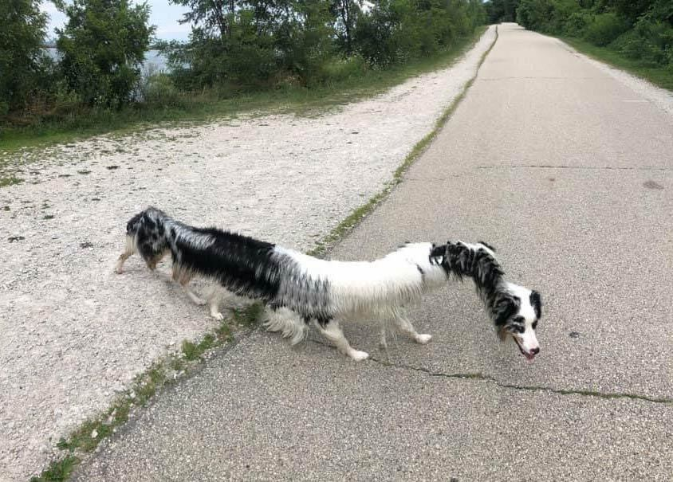

Slide 4
Introduction
Odometry
Local Map
Global Map
Wheel Encoder
GPS/INS
Visual Odometry
LiDAR Odometry
Ultra Sonic
Radar
Vision
Depth sensor
LiDAR
As-Is
Approach
2D / 3D LiDAR을 이용
LiDAR의 Scan속도가 충분히 빠르다면 왜곡이 없으나,
LiDAR가 이동함에 따라 생기는 왜곡을 보정하기 위한 방법 - ICP 기반의 속도 추정방식을 이용한 Distortion 보정 - Visual Odometry + IMU 방식의 보정 - GPS/INS - Wheel Odometry
IMU나 GPU 없이 LiDAR만으로 Real-time 6-DOF Odometry의 추정을 통해, Drift를 최소화한 3D Mapping을 구현 하는 것. - Feature Extraction : Edge point / Planar patch - Finding Correspondences - Distance Computation between Correspondences - LiDAR Motion Estimation → LiDAR Odometry - Decoupling of Odometry and Mapping

Slide 5
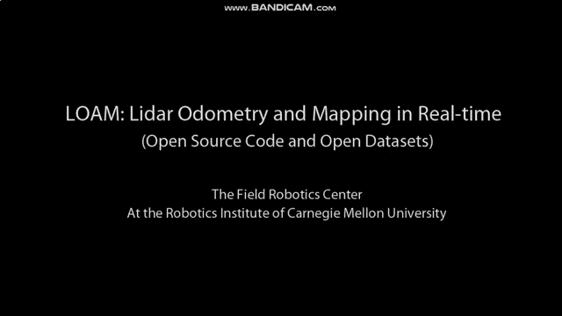
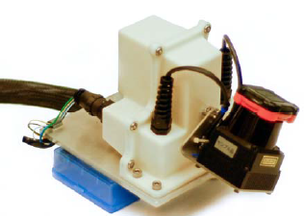
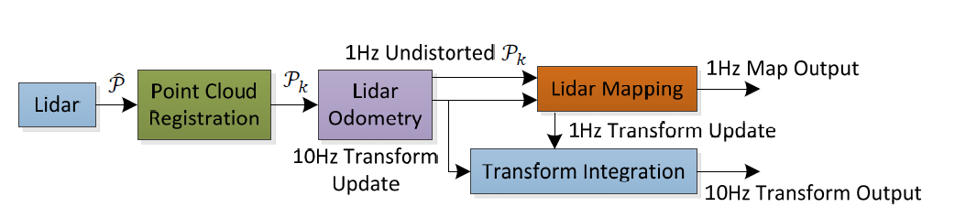
System Overview
+90~-90
40line/s & 10Hz 주기 → 알고리즘에는 4line이 사용됨.
한 Line간 rotation resolution = 4.5도
전방 FOV 180도, resolution 0.25도
로테이션 -90~+90도, 180도/s
0.25도
4.5도
180

Slide 6
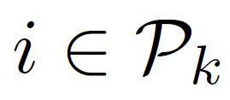
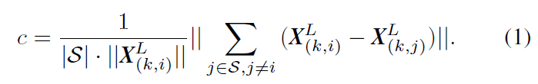
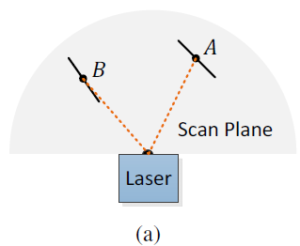
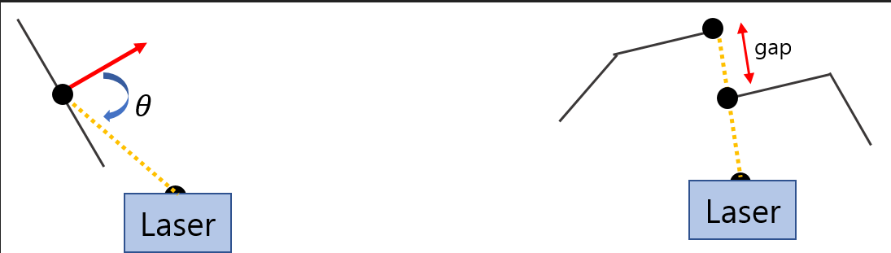
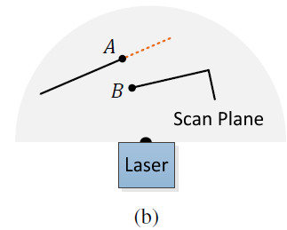
LiDAR Odometry
Feature Extraction
1) 1번의 Sweep 데이터를 4개의 균등한 Subregion으로 구분한 다음.
2) 각 점의 c 값을 계산하여 정렬하고, 점 i의 c 값이 일정값 이상이거나, 이하일 경우를 선별한다. Sub-region 별로 큰값 순서로 2개를 Edge point로, 작은값 순서로 4개를 Planar point 로 설정한다.
단, 다음 조건의 점은 Feature에서 제외한다. - 주변에 Feature 포인트가 있거나, - Beam의 방향과 수평에 가까운 Planar → Planar Point의 법선 벡터를 구하여 Beam과의 각도를 구하면 된다. - Beam의 음영에 의해 발생한 Edge → Beam 방향으로 특정 거리 이상 차이가 날 경우 제외한다.

Slide 7
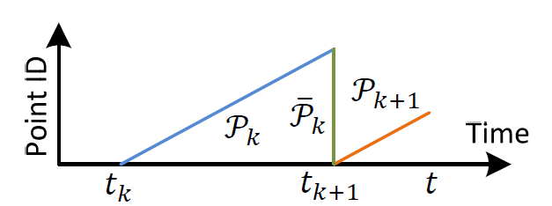
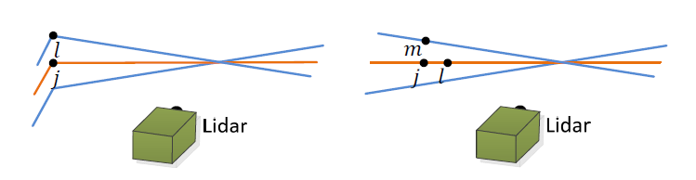
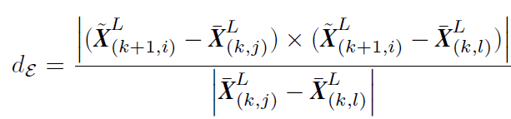
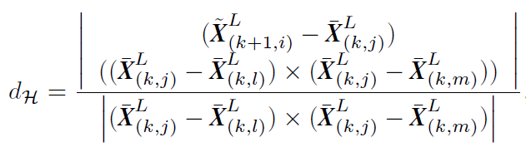
LiDAR Odometry
Registration

Slide 8
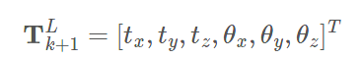
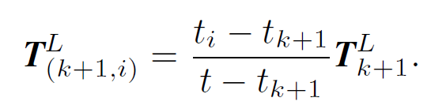
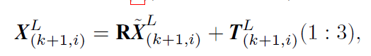
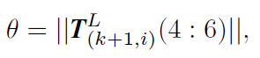
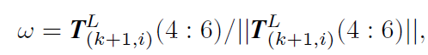
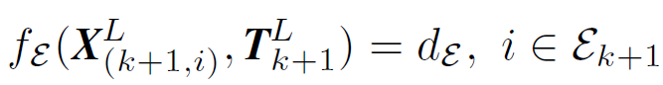
LiDAR Odometry
Motion Estimation : LiDAR is Moving!

Slide 9
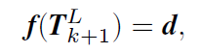
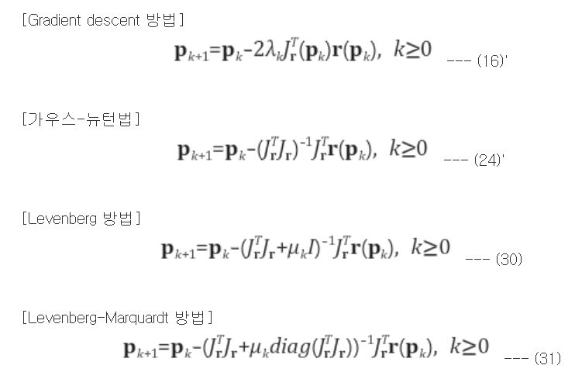
LiDAR Odometry
Motion Estimation / Non-Linear minization
https://darkpgmr.tistory.com/142

Slide 10
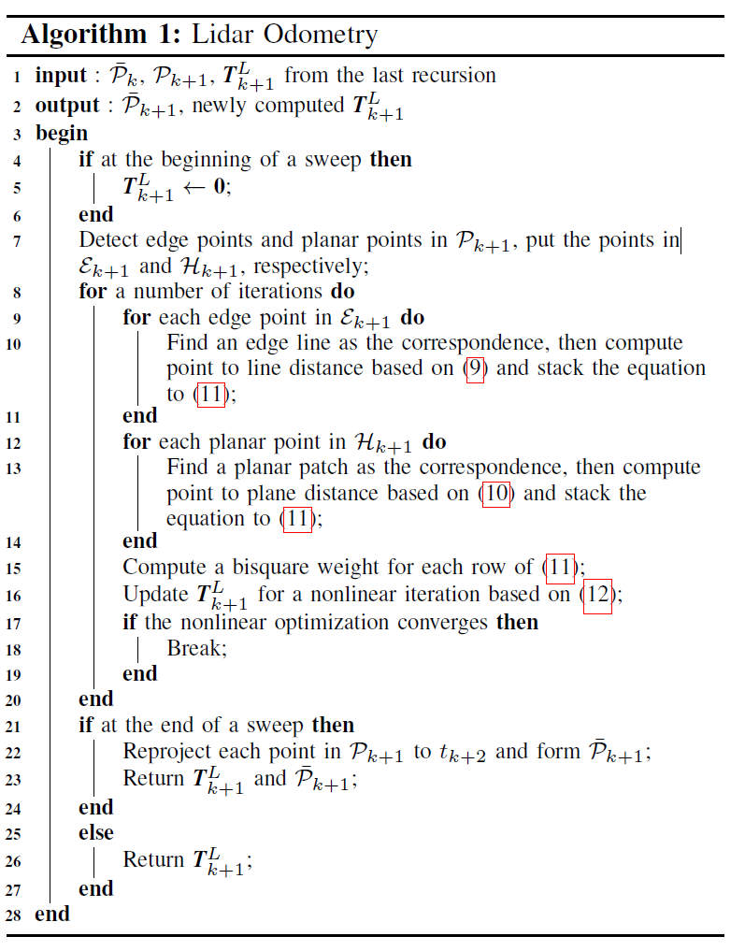
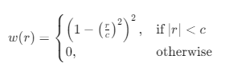
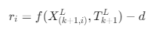
LiDAR Odometry
Algorithm summary
스캔 시작시 초기화
Edge와 Planar 추출
Edge 정합 후, Stack
Planar 정합 후, Stack
Outlier 제거,
최적화 진행
Projection 수행
LiDAR Odometry 출력

Slide 11
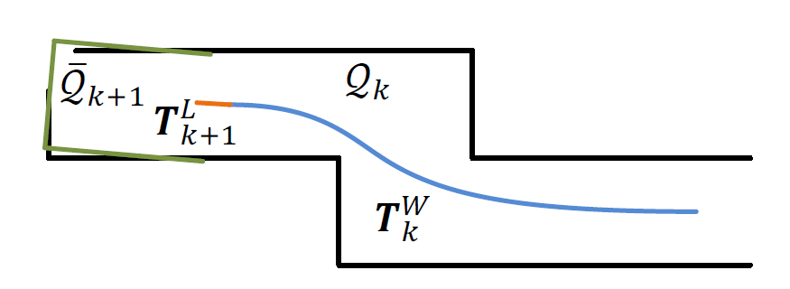
LiDAR Mapping
Mapping
LiDAR Odometry에서 생성된 Point Cloud 및 Translation을 World coordianate로 정합
Feature를 이용하여 정합
Covariance를 이용하여 Edge 및 Planar 정합 방향 결정
Non-linear 최적화를 수행하여 LiDAR의 위치를 보정
Voxel Grid Filter를 사용하여 맵을 정리하고 데이터 크기를 줄임
Odometry 매핑의 포즈 변환을 결합하여 최종 LiDAR 위치를 계산 (10Hz 업데이트)

Slide 12
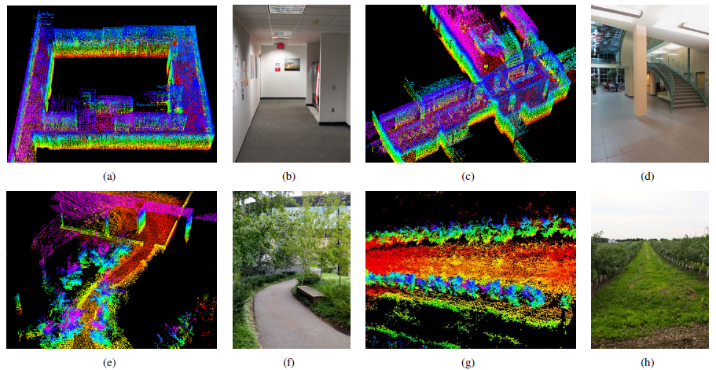
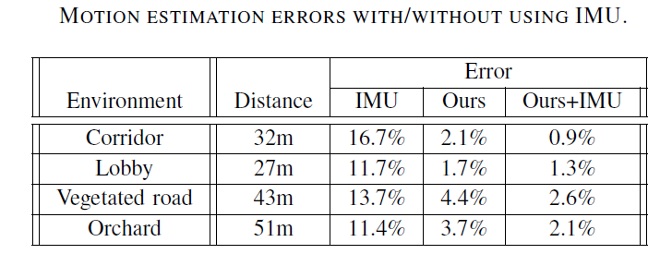
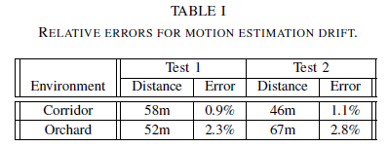
Experiment

Slide 13
After
이후 Loop Closure 가 반영되고, IMU가 Fusion 이 되는등 알고리즘의 개선이 많이 이루어짐.
Feature 를 추출하는 알고리즘에 있어, 여러가지 예외조건(Exceptions)들이 발생하고, Ego-motion의 과정에 있어 Computing power(LM 알고리즘의 연산)가 소요되는데, 이 부분에 대해 AI가 기여할 부분이 있겠는가?

